Slide 1
Pontificia Universidad Católica de Chile
IIC1103 – Introducción a la Programación
Semestre 2017/2 - Sección 8
Repaso I1
Camilo Álvarez (cealvarez@ing.puc.cl)

Slide 2
I1 2017-1
Palabras panvólicas
Las palabras panvólicas son aquellas palabras que contienen todas las vocales, una sola vez cada una (como por ejemplo, “abuelito”)
Escribe una función sv(x), que retorne True si x es panvólica, False si no
Escribe una función sv_orden(x), que retorne True si x es panvólica y además sus vocales están ordenadas, False si no

Slide 3
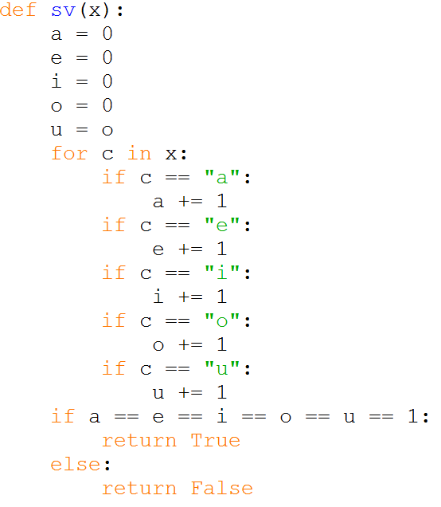
I1 2017-1

Slide 4
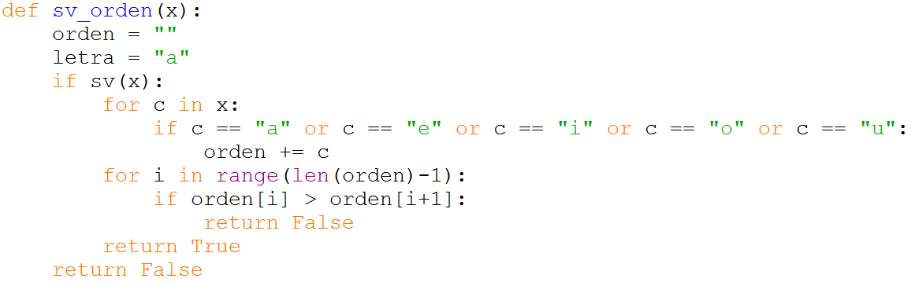
I1 2017-1

Slide 5
I1 2017-1
Palabras panvólicas
Una frase puede tener un trozo que sea panvólico si es que al recortar parte de la frase, esta cumple la condición de ser panvólica. Por ejemplo, “Mi abuelo hace unos increíbles pasteles” tiene el trozo “i abuelo”, que es panvólico. Escribe una función trozo(x), que retorne un trozo panvólico de la frase x, sin letras que sobren (en el caso anterior, no es válido retornar “Mi abuelo”, pues la “M” sobra). Si hay más de un trozo panvólico, se puede retornar cualquiera.

Slide 6
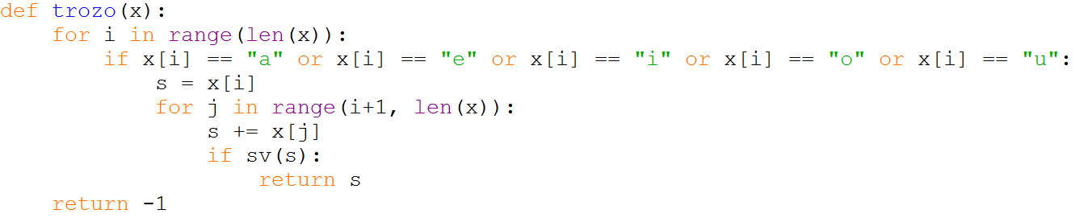
I1 2017-1

Slide 7
Cifrado César
El cifrado césar es una técnica de encriptación de mensajes que consiste en reemplazar cada letra de un texto por otra que se encuentra un número fijo de posiciones más adelante en el alfabeto. Por ejemplo, al cifrar la palabra hola con un desplazamiento de 6 espacios obtendríamos nurg, puesto que la n está seis espacios más adelante que la h, la u está seis espacios más adelante que la o, y así sucesivamente.
Escribe un programa que pida al usuario un string cualquiera, y el número de desplazamiento, e imprima el string luego de aplicar cifrado césar. Puedes considerar que no existe la ñ, y que el alfabeto es cíclico (después de la z, viene la a)

Slide 8
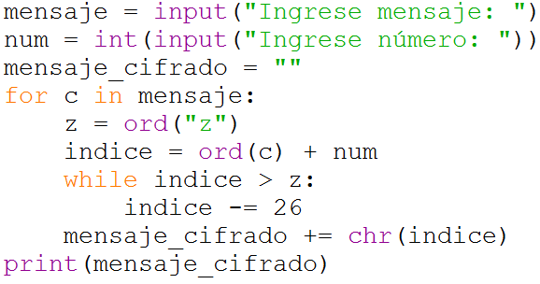
Cifrado César

Slide 9
Compañías de teléfono
Escriba un programa que permita determinar a qué compañía pertenece un número de teléfono móvil de 9 dígitos. Para ello debes considerar las siguientes reglas:
Si el número comienza con 95, entonces pertenece a Vergel Mobile.
Si comienza con 996, 997, 998 o 999, entonces pertenece a Lentel.
Si comienza con 990, 991, 992, 993, 994 o 995, entonces pertenece a Malestar.
Si el número comienza con 97 o 98 y NO es divisible por 3, entonces pertenece a Lentel.
Si el número comienza con 96, y la suma de sus dígitos es mayor que 60 o menor que 30, entonces pertenece a Vergel Mobile.
En cualquier otro caso pertenece a Malestar.
Puedes asumir que el usuario ingresará siempre un número de 9 dígitos

Slide 10
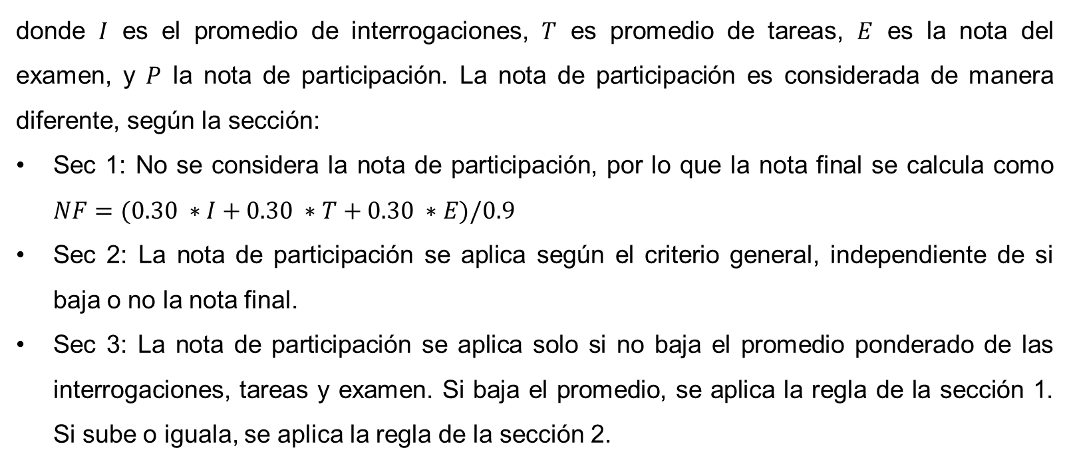
I1 2016-1
En el curso de Introducción a la programación del 2015 - 2 se utilizó el siguiente criterio de evaluación
$$NF=0.30 ∗I+0.30 ∗T+0.30 ∗E+0.10 ∗P$$
donde $I$ es el promedio de interrogaciones, $T$ es promedio de tareas, $E$ es la nota del examen, y $P$ la nota de participación. La nota de participación es considerada de manera diferente, según la sección:
Sec 1: No se considera la nota de participación, por lo que la nota final se calcula como $NF=(0.30 ∗I+0.30 ∗T+0.30 ∗E)/0.9$
Sec 2: La nota de participación se aplica según el criterio general, independiente de si baja o no la nota final.
Sec 3: La nota de participación se aplica solo si no baja el promedio ponderado de las interrogaciones, tareas y examen. Si baja el promedio, se aplica la regla de la sección 1. Si sube o iguala, se aplica la regla de la sección 2.

Slide 11
I1 2016-1
Sec 4: igual que la sección 1
Sec 5: igual que la sección 2
Sec 6: igual que la sección 3
Escribe un programa Python que calcule la nota final en el curso cuando recibe como datos un número de estudiante, una sección, un promedio de interrogaciones, un promedio de tareas, una nota de examen y una nota de participación. Tu programa debe imprimir el número de estudiante, la sección y la nota obtenida.

